Slide 1

第六章 微生物代谢
微生物活细胞中各种生化反应的总称。分为物质代谢、能量代谢。
物质代谢: 分解代谢、合成代谢。
能量代谢: 产能代谢、耗能代谢。
分解代谢指复杂 有机物分子在分解酶系作用下形成简单分子、ATP和
还原力(用[H]表示)的过程；
合成代谢指简单小分子、ATP和还原力在合成酶系催化下合成复杂生物大分子的过程。
分解酶系
复杂分子 简单分子+ATP+[H]
合成酶系

Slide 2

第一节 微生物对有机物的分解
一、不含氮有机物的分解
1、淀粉的分解
淀粉有两类，一类是由α—1，4糖苷键连接而成的直链淀粉;
一类是在直链淀粉的基础上，由α—1，6糖苷键连接而成的分支的枝链淀粉。
许多微生物在生长过程中合成分解淀粉的酶，并分泌到细胞外部。
淀粉酶是能将淀粉分解成葡萄糖或寡糖的酶；与淀粉分解有关酶的总称。
淀粉酶4种类型: α— 淀粉酶、β— 淀粉酶、异淀粉酶与糖化酶。

Slide 3
α—淀粉酶：又称液化型淀粉酶。
能从淀粉分子内部不规则切断α—1，4糖苷键，
不能切断α—1，6及其邻近的α— 1，4糖苷键，
难于切断淀粉分子两端的α—1，4糖苷键。
α—淀粉酶在动物、植物及微生物体内均有分布。
因此常利用曲霉或细菌(枯草杆菌)发酵生产淀粉酶。
可用淀粉酶水解淀粉制取葡萄糖。
β—淀粉酶：广泛存在于植物与霉菌中，细菌中少见。
水解产物： 麦芽糖、麦芽三糖、其他低聚糖

Slide 4
2、纤维素的分解
纤维素由葡萄糖通过β—1，4糖苷键聚合而成，分子量多在 100万以上，天然纤维分子不溶于水。
分解纤维素的微生物很多，但分解能力较强的微生物主要是真菌。
如木霉(Trichod erma)、根霉(Rhizopus)、黑曲霉及青霉(Penicillium)等。
细菌与 放线菌中有些菌种也有较强的分 解纤维素能力。
纤维素在纤维素酶作用下水解为葡萄糖。纤维素酶也是由许多密切相关酶组成的酶系。
纤维素酶：C₁、C_{x}酶、 ß-葡萄糖苷酶。
产物：纤维素低聚糖、纤维二糖、葡萄糖。
细菌的纤维素酶位于细胞膜上，它们分解纤维素时，细菌需要附着在纤维素上；
真菌和放线菌的纤维素是胞外酶，可通过离心、过滤等生化方法从培养液中提取出来。

Slide 5
3、半纤维素的分解
半纤维素也是植物细胞壁的重要组成分，在植物体内的含量仅次于纤维素。如在玉米根、茎中的含量可达30%左右。
半纤维素由戍糖(主要为木糖和阿拉伯糖)和已糖(半乳糖与甘露糖)缩合而成。
能分解半纤维素的微生物种类更多。真菌中的曲霉、青霉及木霉等均能分解半纤维素，分解产物为相应单糖。

Slide 6
4、果胶质的分解
果胶质是构成植物细胞间质的组分。果胶质由半乳糖醛酸单体聚合而成。
聚合态半乳糖醛酸称为果胶酸，果胶酸羧基甲基化的产物称果胶，
果胶又分为可溶性果胶与不溶性果胶(又称原果胶)。
多种真菌和细菌可产生果胶酶。
果胶酶：原果胶酶、果胶甲基酯酶、聚半乳糖醛酸酶。
产 物： 原果胶酶
原果胶(不溶解) 可溶性果胶
果胶甲基酯酶
可溶果胶+H₂O 果胶酸+甲醇
聚半乳糖醛酸酶
果胶酸+H₂O 半乳糖醛酸

Slide 7
分解果胶的微生物可以用来麻类的脱胶处理。
麻纤维脱胶就是利用果胶分解酶完成的。
麻类植物纤维的化学成分为纤维素，存在于茎杆的韧皮部内，纤维素与果胶类物质结合在一起。
麻纤维脱胶就是利用果胶分解微生物有分解果胶能力而不分解纤维素的特点，将果胶分解掉，使纤维完好地脱离出来。

Slide 8
5、脂肪的分解
脂肪是甘油和脂肪酸形成的酯。
在动植物残体中含有一定量脂类物质。
一般作物茎叶中，脂类约占干物质的0.5%～2.0%，
油料作物种子中，脂类约为30%～50%。
土壤中的脂类主要来自植物残体，少量来自动物与微生物。
分解脂肪的微生物都具有脂肪酶。在脂肪酶作用下，脂肪水解为甘油和脂肪酸。
许多微生物能以脂肪或脂肪酸作为碳源和能源，但分解缓慢。
细菌中的荧光假单胞菌、灵杆菌，真菌中的白地霉、青霉及曲霉均能分解利用脂肪。

Slide 9
二、含氮有机物的分解：氨化作用
1、蛋白质的分解
蛋白质不能直接进入微生物细胞。
在蛋白酶与肽酶作用下，蛋白质水解为肽及氨基酸。
氨基酸直接进入细胞后参与细胞内的一系列复杂的生化反应。 氨基酸主要作为微生物生长的氮源，在碳、能源不足时也可用作碳源与能源物质。
蛋白酶 肽酶
蛋白质 肽 氨基酸

Slide 10
蛋白酶：一般为种胞外酶。
酸性蛋白酶、中性蛋白酶和碱性蛋白酶。
不同的蛋白质需要不同的蛋白酶催化才能降解。如明胶、酪蛋白、胶原蛋白和角蛋白分别由明胶蛋白酶、酪蛋白酶、胶原蛋白酶及角蛋白酶水解。
真菌分解蛋白质的能力较细菌强，且能利用天然蛋白质。
大多数细菌不能利用天然蛋白质，只能利用某些变性蛋白及蛋白胨、肽等蛋白质降解产物。
酱油就是大豆蛋白在米曲霉分泌的蛋白酶作用下分解而成的混合氨基酸溶液。酱油的鲜味是由其中的谷氨酸钠产生的。

Slide 11
2、几丁质的分解
几丁质是一些真菌细胞壁和某些甲壳动物甲壳的成分，其化学结构为多缩氨基葡萄糖。
有些微生物合成几丁质酶，能分解几丁质形成氨基葡萄糖和乙酸，氨基葡萄糖经脱氨形成氨和葡萄糖。
分解几丁质能力强的细菌有嗜几丁质杆菌(Bact.chitinophilum)和几丁质色 杆菌(Chromobacterium chitinochrona) 。这两种细菌分解几丁质时利 用生成的氨和葡萄糖作氮源、碳源及能源。
除细菌外，有些放线菌也有几丁质分解能力。

Slide 12
三、核酸、磷脂与植素的分解
1. 核酸
核酸是由单核苷酸通过3，5—磷酸二酯键连接而成的大分子聚合物。
核酸一般不作为微生物生长的主要营养物质，但在特殊情况下(如营养物质耗尽时)，微生物在短期内可通过核酸酶将胞内核酸(如RNA)或其它生物的核酸降解，以维持生命。另外，微生物在其生长过程中通过核酸酶作用使胞内核酸不断更新。
核酸降解产物嘌呤及嘧啶进一步分解为有机酸、NH₃及CO₂，这些有机酸与核苷分解产物 核糖进入糖分解途径进一步氧化。

Slide 13
2.磷脂
磷脂是生物细胞质膜的重要组成分。死亡细胞中的磷脂经微生物分解后重新利用。卵磷脂是含胆碱的磷酸脂，在微生物卵磷脂酶作用下水解为甘油、脂肪酸和胆碱。胆碱进一步分解形成NH₃、CO₂及有机酸(醇)。
3.植素
植物体内的植素是植酸(肌醇六磷酸)钙镁盐。肌醇六磷酸在肌醇六磷酸酶作用下水解为肌醇和磷酸。

Slide 14
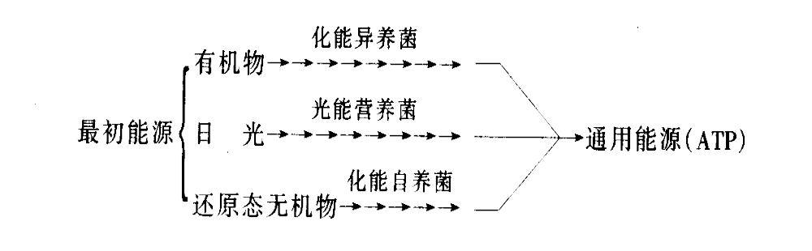

第二节 微生物的能量代谢
能量代谢是微生物代谢的核心。能量代谢的的中心任务，是将外界环境中多种形式的初级能源转化为通用能源ATP。
微生物可利用的初级能源为有机物、日光及还原态无机物3大类。能量代谢的实质就是将初级能源逐步转化为ATP的过程（ATP的形成与利用）。

Slide 15
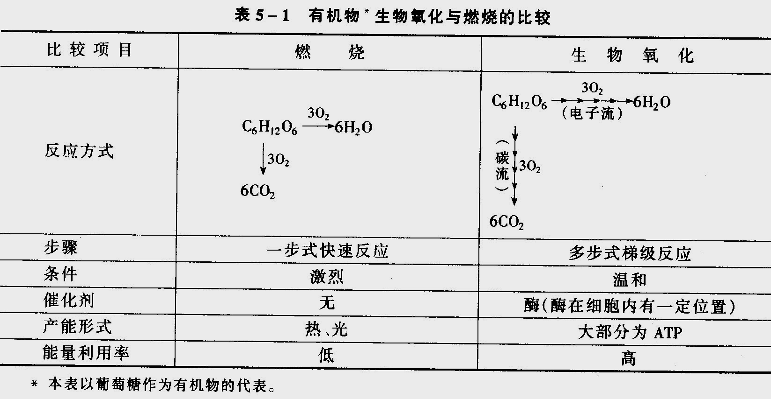
一、化能异养微生物的生物氧化和产能
生物氧化就是发生在活细胞内一系列产能性氧化反应的总称。

Slide 16
生物氧化的形式：与氧结合、脱氢、失去电子
生物氧化的过程：脱氢、递氢、受氢
生物氧化的功能：产能(ATP)、产还原力([H])、
产中间代谢物
生物氧化的类型：呼吸、无氧呼吸、发酵
产还原力: 主要指还原型烟酰胺腺嘌呤二核苷酸(NADH₂)或烟酰胺腺嘌呤二核苷酸磷酸（NADPH₂）形成，这两种物质在转氢酶作用下可以互换。

Slide 17
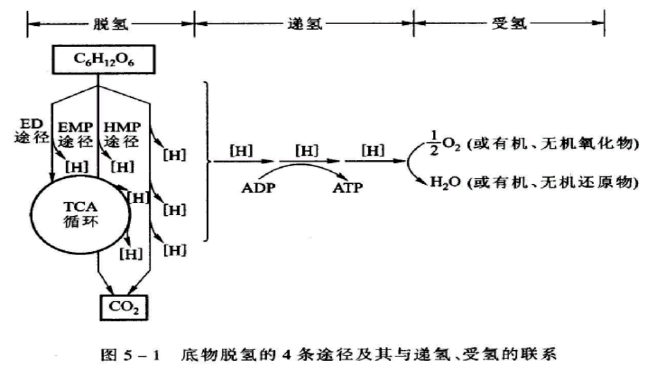
（一）底物脱氢的4条途径
产生还原力、能量、小分子中间代谢物

Slide 18
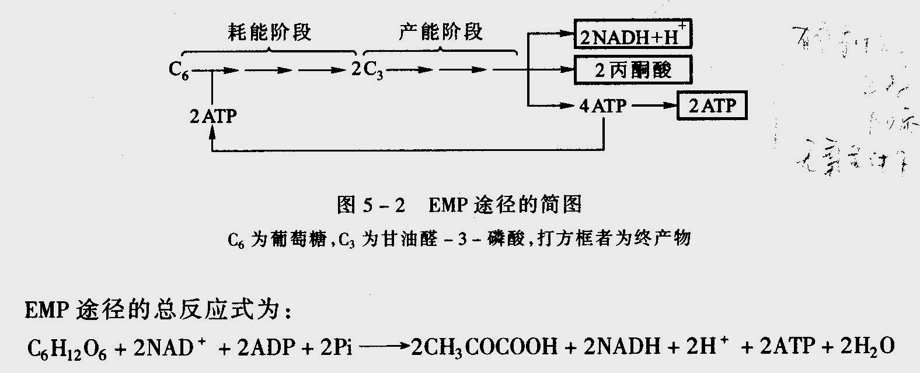
1、EMP途径：糖酵解途径、己糖二磷酸途径
（1）概述：大多数生物的主流代谢途径。1分子葡萄糖为底物，
产生2分子丙酮酸、2分子NADH+H⁺和2分子ATP。
可概括为两个阶段（耗能和产能）、3种产物和10 个反应。

Slide 19
（2）EMP途径的终产物的去向
NADH+H⁺ 在有氧条件下可经呼吸链的氧化磷酸化反应产生6ATP，而在无氧条件下，可把丙酮酸还原成乳酸或把丙酮酸的脱羧产物——乙醛还原成乙醇。
（3） EMP途径的意义

Slide 20
2、HMP途径：戊糖磷酸途径、己糖一磷酸途径、己糖一磷酸支路等。
（1）概述：葡萄糖不经过EMP途径和TCA循环而得到彻底氧化，并能产生大量NADP+H+以及多种重要中间代谢物。

Slide 21
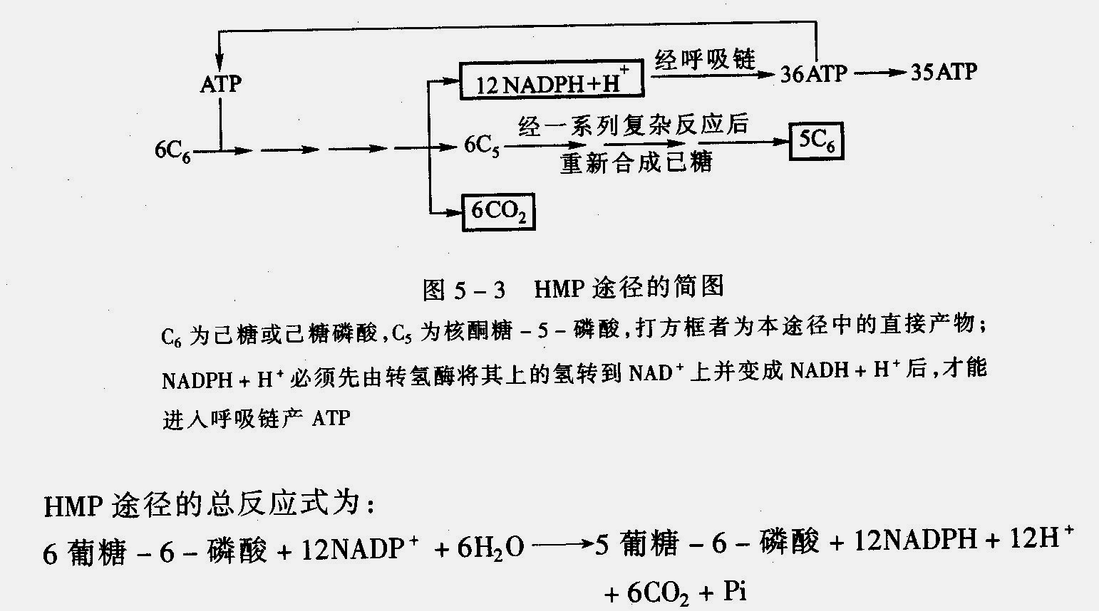
HMP途径的简图和总反应式：

Slide 22
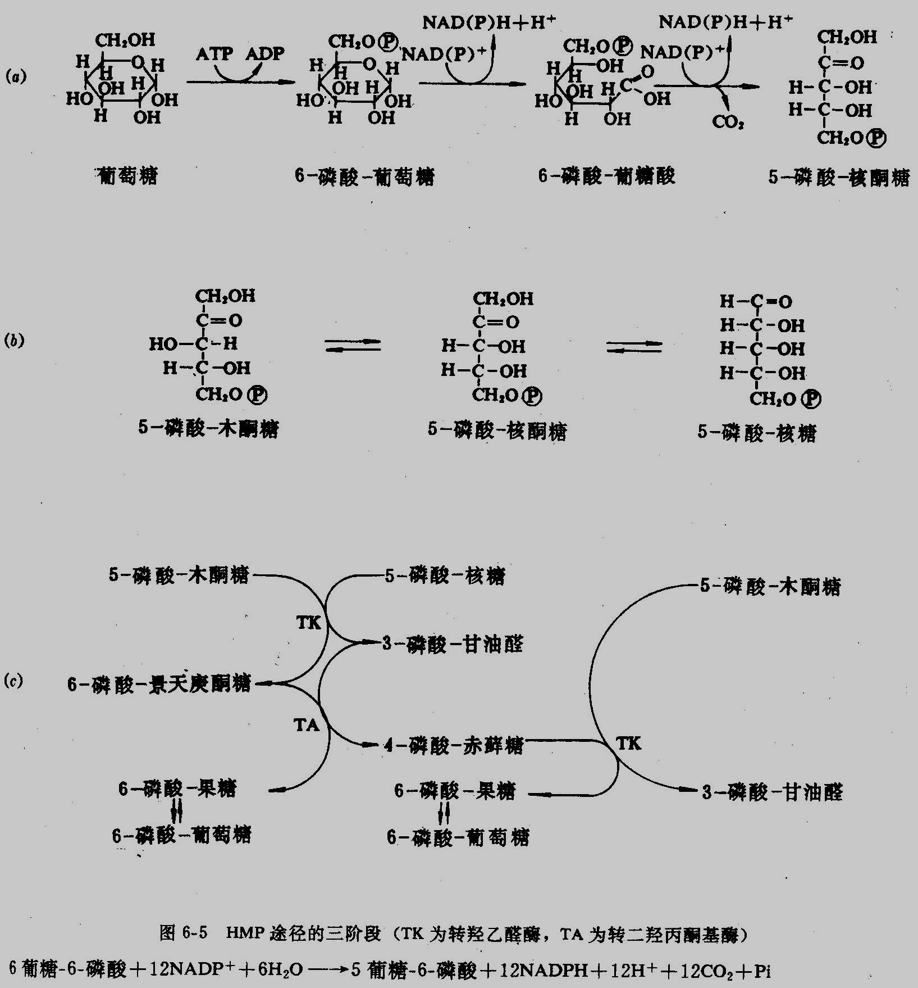
（2）HMP途径的终产物的去向
（3）HMP途径的意义

Slide 23
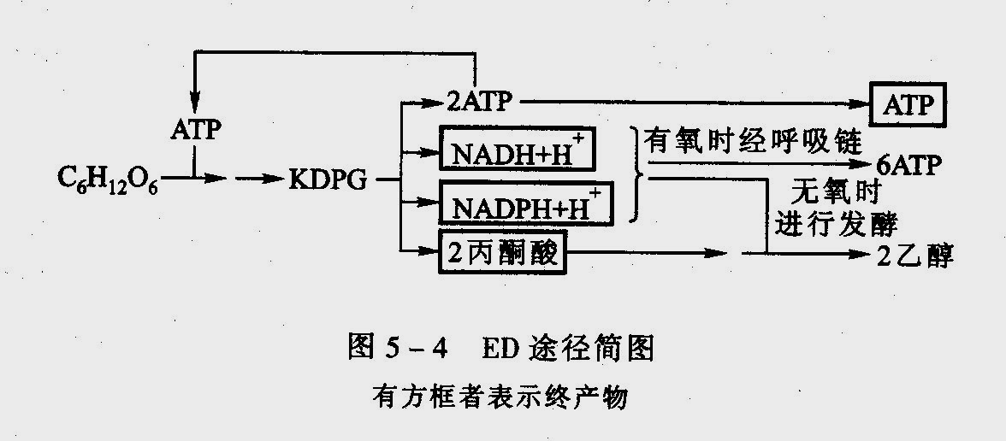
3、ED途径：2-酮-3-脱氧-6-磷酸葡萄糖酸途径（KDPG）
（1）概述：微生物所特有，某些缺乏完整EMP途径微生物的一种替代途径。
特点是葡萄糖只经过4步反应即可快速获得丙酮酸。

Slide 24
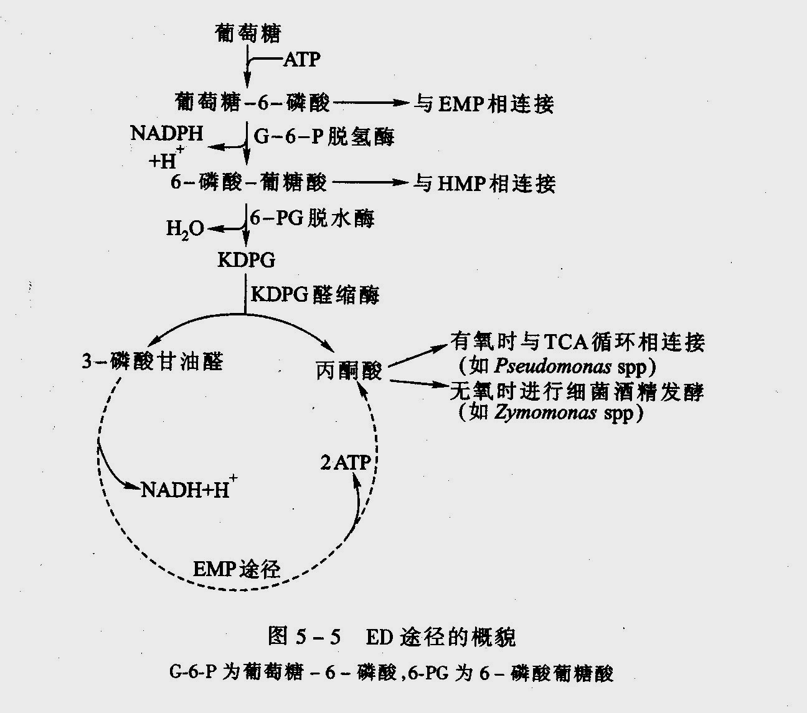

Slide 25
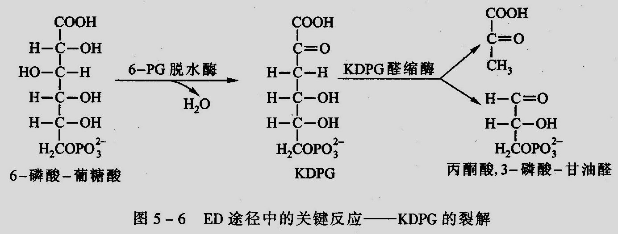
（2）产物去向：
（3） ED途径的特点：
① 具有一特征性反应；②存在一特征性酶
③其终产物2分子丙酮酸来历不同；④产能效率低
（4） ED途径的生物意义：

Slide 26
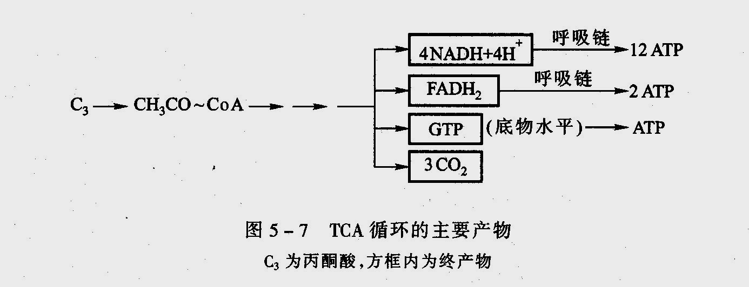
4、TCA循环：三羧酸循环、 Krebs循环、柠檬酸循环。
（1）概述：丙酮酸经过一系列循环式反应而彻底氧化、脱羧，形成CO_{2、}H₂O和NADH₂的过程。各种好氧微生物中普遍存在。
场所：线粒体（真核微生物）；细胞质（原核微生物）。

Slide 27
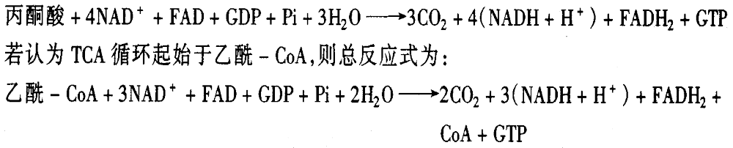
（2）反应步骤：
（3）TCA循环的特点：
①必须在有氧条件下运转
②产能效率极高，15个ATP
③位于合成代谢和分解代谢的枢纽位置
（4）TCA循环的生物意义：

Slide 28
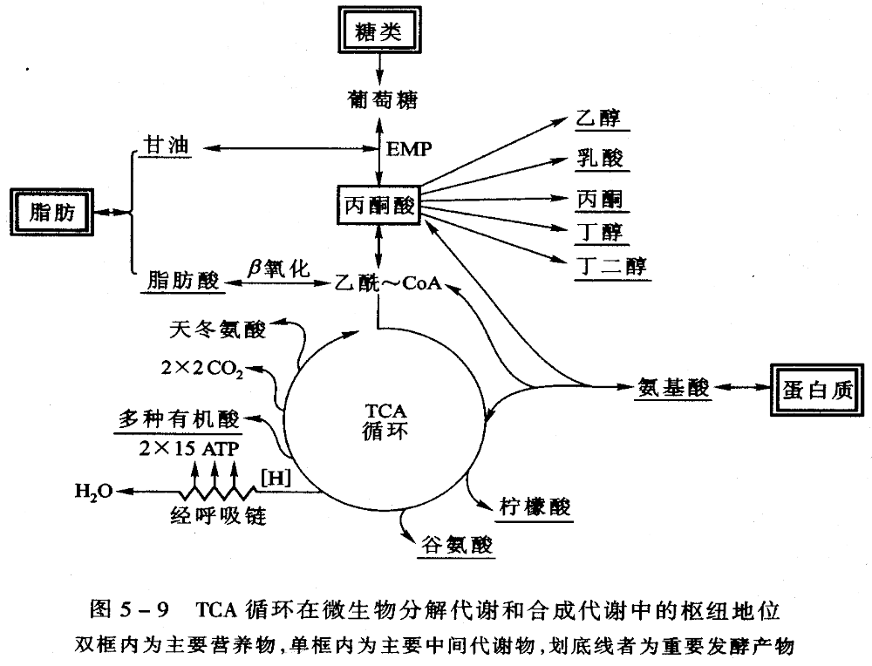

Slide 29
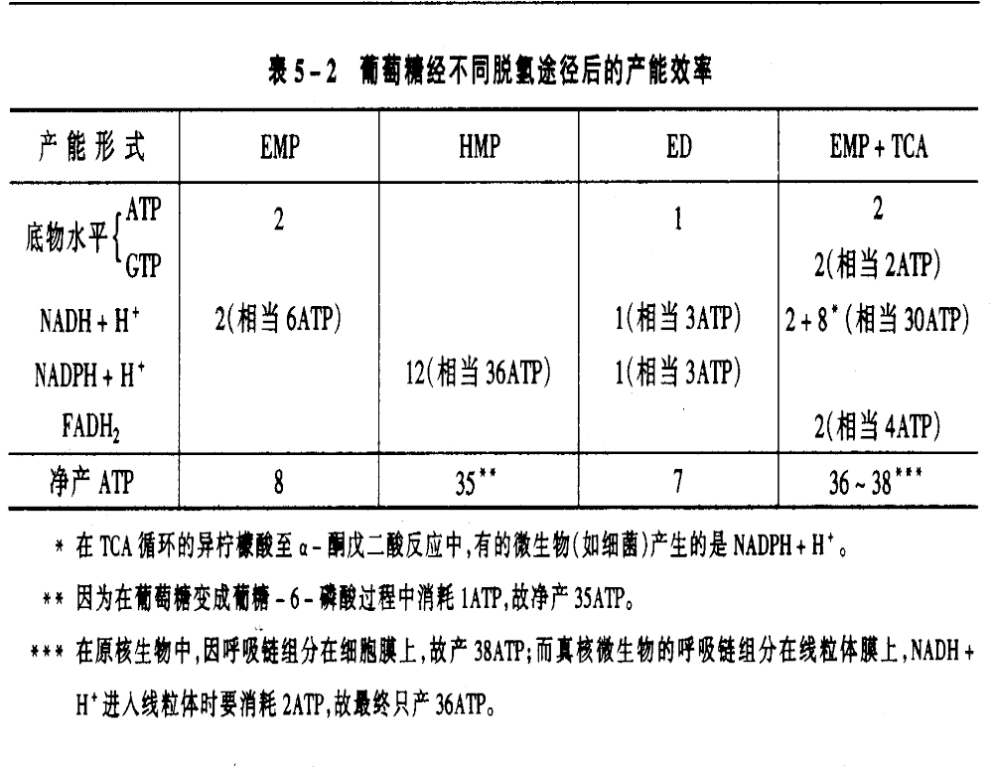

Slide 30
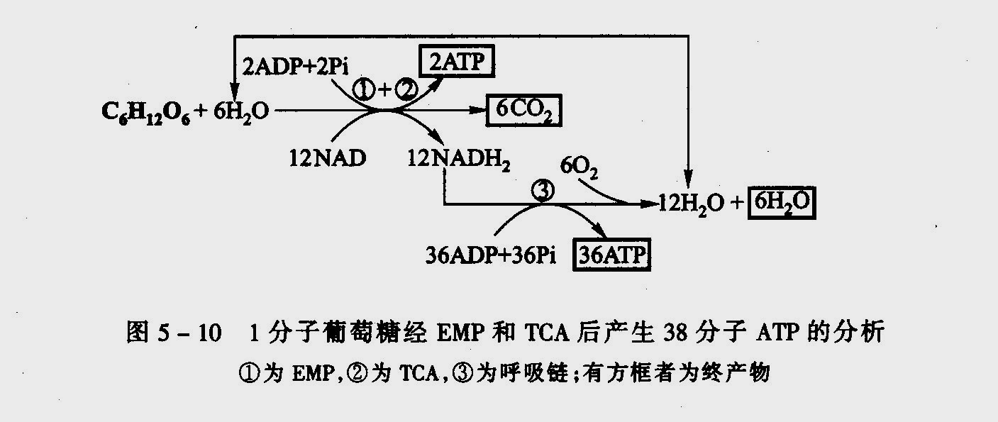

Slide 31
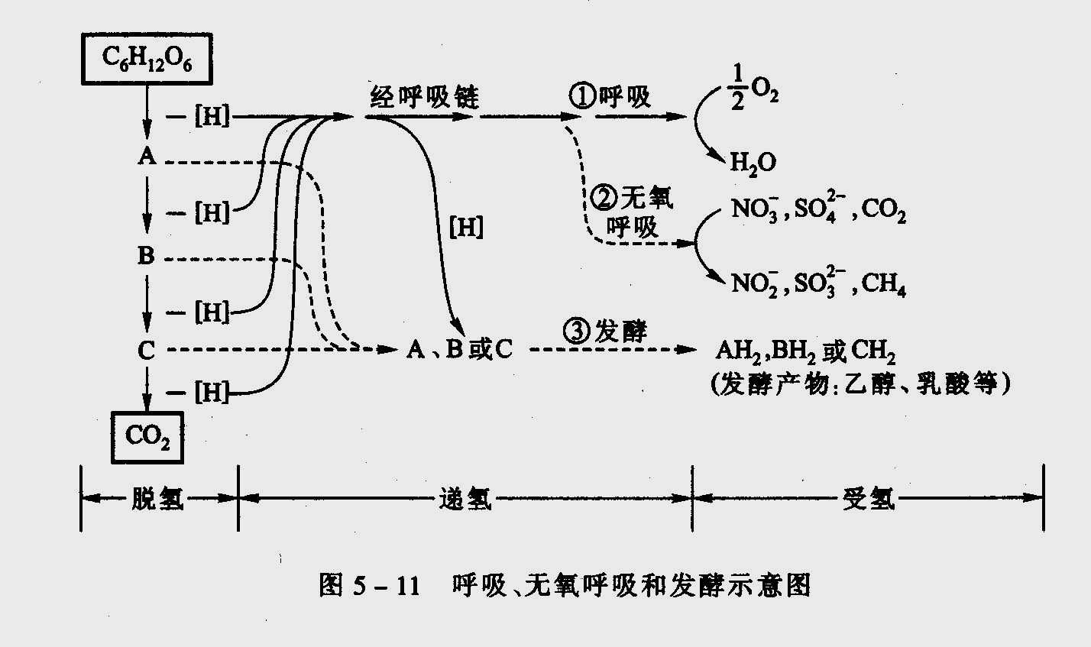
（二）递氢和受氢
葡萄糖等有机物经过上述4条途径脱氢后，通过呼吸链（电子传递链）等方式传递，最终可与氧、无机物、有机物等氢受体相结合而释放出其中的能量。
生物氧化的3种类型：呼吸、无氧呼吸和发酵。

Slide 32
1、呼吸（respiration）
（1）几个概念：
呼吸：底物脱氢后，经完整的呼吸链（电子传递链）递氢，最终由分子氧接受氢并产生水和释放能量（ATP）的过程。
由于呼吸必须在有氧的条件下进行，因此又称有氧呼吸（aerobic respiration）。
呼吸链：是指位于原核生物细胞膜上或真核生物线粒体上的由一系列氢传递体（或电子传递体）组成的一组链状传递顺序，它能把氢和电子从低氧化还原势的化合物处传递给高氧化还原势的分子氧或其他无机、有机氧化物，并使它们还原。
在氢或电子的传递过程中，通过与氧化磷酸化反应发生偶联，造成跨膜质子动势，就可推动ATP的合成。

Slide 33
氧化磷酸化（电子传递链磷酸化）：是指呼吸链的递氢（或电子）和受氢过程与磷酸化反应相偶链并产生ATP的作用。递氢、受氢即氧化过程造成了跨膜的质子梯度（质子动势），进而质子动势再推动ATP酶合成ATP。
（2）微生物中最重要的呼吸链组分：
①烟酰胺腺嘌呤二核苷酸（NAD）和烟酰胺腺嘌呤二核苷
磷酸（NADP）
②黄素腺嘌呤二核苷酸（FAD）和黄素单核苷酸（FMN）
FAD和FMN是黄素蛋白(FP，f lavoprotein)脱氢酶的辅基

Slide 34
③ 铁硫蛋白（Fe-S）：是传递电子的氧化还原载体。
含有铁硫。每次仅能传递1个电子。
④ 泛醌（辅酶Q）：是一类小分子非蛋白脂溶性氢载体。在ETC中的功能为传递氢，收集呼吸链中各种辅酶或辅基传出的氢还原力NAD(P)₂，然后将它们传递给细胞色素系统。
⑤ 细胞色素系统（Cyt）：是一类含铁卟啉的血红蛋白，
主要存在于好氧微生物中。细胞色素系统位于呼吸链的末端，传递电子，不传递氢。从泛醌接受电子，同时将同等数目的H⁺推到线粒体膜外(真核微生的)或细胞膜(原核微生物)外环境中。按吸收光谱和氧化还原电位不同将细胞色素分为多种类型，如Cyta、Cytb、Cytc、Cyta ₃ 。

Slide 35
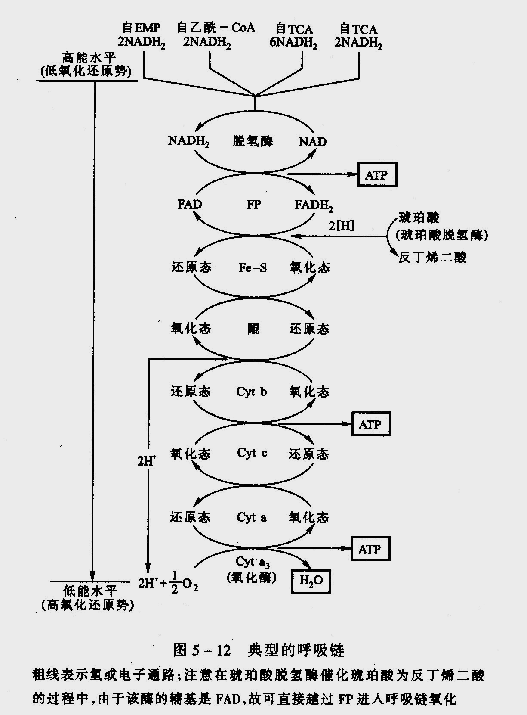
（3）在呼吸链中电子
或氢的传递顺序：
NAD（P）—FAD—Fe-S—CoQ—Cyt.b—Cyt.c—Cyt.a—Cyt.a₃
呼吸链中有三处能提供合成ATP所需的足够能量；
P/O比的高低表示呼吸链氧化磷酸化效率的高低。

Slide 36
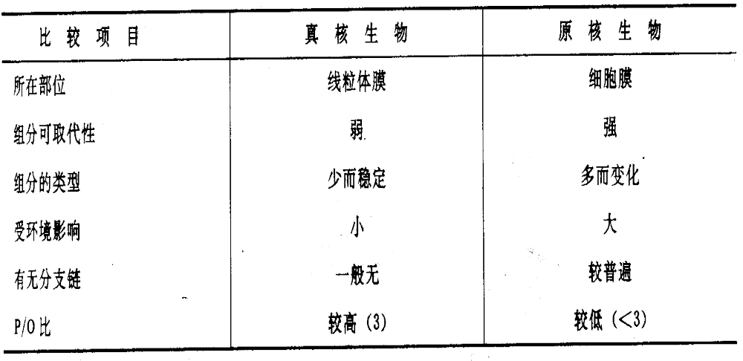
（4）原核微生物细胞膜上的呼吸链，与真核微生物的区别：

Slide 37
2、无氧呼吸（anaerobic respiration）
（1）无氧呼吸（厌氧呼吸）：是指一类呼吸链末端的氢受体为外源无机氧化物（少数为有机氧化物）的生物氧化，是一类在无氧条件下进行的、产能效率较低的特殊呼吸。
（2）特点：底物脱氢后，经部分呼吸链递氢，最终由氧化态无机物或有机物受氢，并完成氧化磷酸化产能反应。

Slide 38
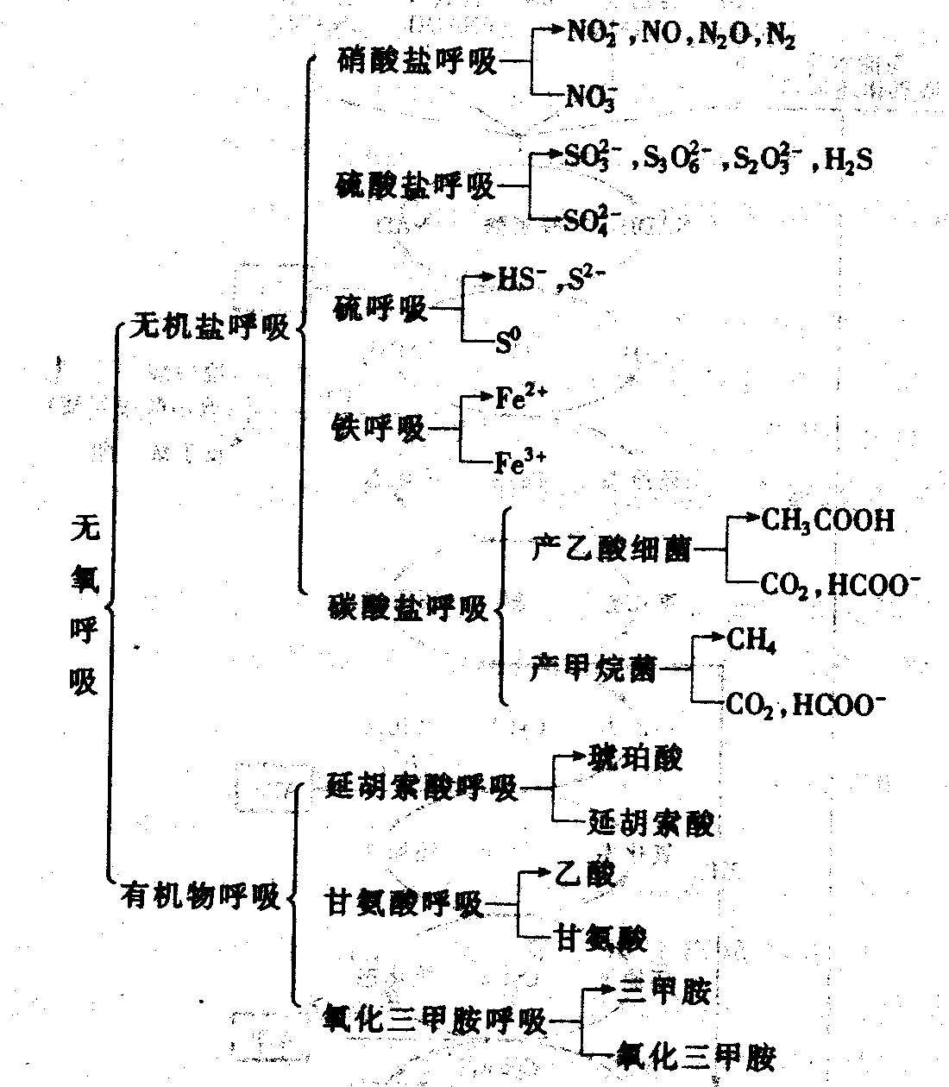
（3）无氧呼吸的类型：

Slide 39
3、发酵（fementation）
发酵（狭义）：在无氧等外源氢受体的条件下，底物脱
后所产生的还原力[H]未经过呼吸链传递而直接交给某一内源
氧化性中间代谢物的一类低效产能反应。
ADP ATP
底物-H 底物
中间代谢 中间代谢物-H₂
工业上（广义）：发酵是指任何利用好氧或厌氧微生物来
生产有用代谢产物或食品、饮料的一类生产方式。
无氧下

Slide 40
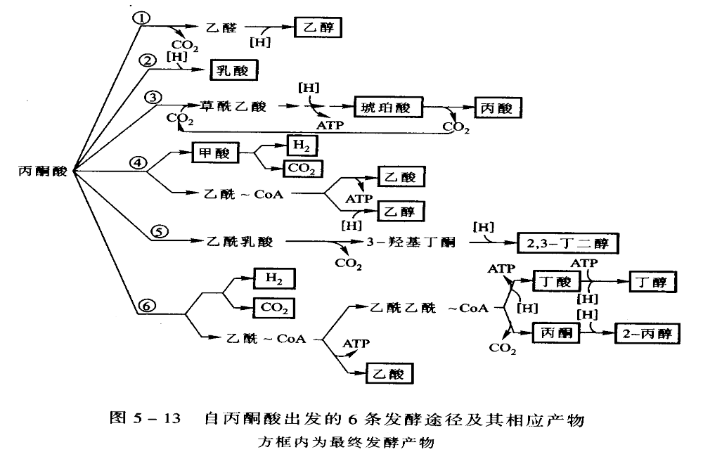
发酵类型：（1）由EMP途径中丙酮酸出发的发酵

Slide 41
（2）通过HMP途径的发酵—异型乳酸发酵
异型乳酸发酵：葡萄糖经发酵后除主要产生乳酸外，还产生乙醇、乙酸和CO₂等多种产物的发酵，称异型乳酸发酵。
同型乳酸发酵：发酵只产生乳酸。经EMP途径只产2分子乳酸。
①异型乳酸发酵的“经典”途径
② 异型乳酸发酵的双歧杆菌途径

Slide 42
（3）通过ED途径进行的发酵：细菌酒精发酵
（4）由氨基酸发酵产能—Stickland反应
部分氨基酸的氧化和一些氨基酸的还原相偶联的发酵方式。
（5）发酵中的产能反应：产能效率低。底物水平磷酸化可形成多种含高能磷酸键的产物。

Slide 43
二、自养微生物产ATP和产还原力
自养微生物是以无机物为氢供体、以CO₂为基本碳源
的营养类型。
自养微生物和异养微生物在能量代谢方面的异同？
自养微生物按其最初能源的的不同可分两大类：
化能自养型微生物和光能自养型微生物。
两者在代谢方面的相同点和不同点？

Slide 44
（一）化能自养微生物
化能自养微生物（chemoautotrophs）：
还原CO₂所需要的 ATP和[H]是通过氧化无机底物而获得，
其产能途径主要也是借助于经过呼吸链的氧化磷酸化反应，
因此化能自养菌一般都是好氧菌。 特点：
①无机底物的氧化直接与呼吸链发生联系
②呼吸链的组分多样化，氢或电子可以从任一组分直接进入呼吸链
③产能效率低于化能异养微生物。 举例：硝化细菌

Slide 45
硝化细菌分为两个亚群：
能将氨氧化为亚硝酸盐的细菌称亚硝酸细菌；
能将亚硝酸盐氧化 为硝酸盐的细菌称硝酸细菌。硝化细菌都是专性好氧的革兰氏阳性细菌，以氧为最终电子受体，多数为无机营养型。它们的细胞都具有复杂的膜内褶结构，该结构有利于增加细胞的代谢能力。硝化细菌对自然界氮循环影响极大，在自然界分布广泛，陆地及水域皆有分布。

Slide 46
（二）光能自养微生物
1、循环光合磷酸化：
厌氧光合细菌通过光驱动的电子循环式传递形成ATP的过程
称为循环光合磷酸化。
代表：光合细菌
过程：菌绿素分子被光量子激发并逐出电子，使菌绿素分子带正
电荷。被逐出的电子经铁氧还蛋白、泛醌、Cytb及Cytc组成的环状ETC自动返回带正电的菌绿素分子，在Cytb与Cytc间形成ATP 。

Slide 47
2、非循环光合磷酸化：
蓝细菌、藻类及各种绿色植物通过光驱动的电子在ETC上单向流动形成ATP、NADPH₂和O₂的过程
称为非循环式光合磷酸化。
3、嗜盐菌紫膜光介导ATP合成：
仅存在于嗜盐细菌中，嗜盐菌在无叶绿素和菌绿素参与下吸收光能产生ATP的过程称为紫膜光合磷酸化。这是目前所知道的最简单的光合磷酸化，与叶绿素、菌绿素所进行的光合磷酸化不同，是一种新型光合类型，。

Slide 48

第三节 分解代谢和合成代谢的联系
分解代谢的功能在于保证正常合成代谢的进行，而合成代谢又反过来为分解代谢创造了更好的条件，两者相互联系，促进了生物个体的生长繁殖和种族的繁荣发展。
一、两用代谢途径（amphibolic poathway）：
在分解代谢和合成代谢中均具有功能的代谢途径。
1、举例：EMP、HMP和TCA循环等
2、注意问题：
（1）在两用代谢途径中，合成途径并非分解途径的完全逆转，即某一反应并不是总由同样的酶进行催化的；

Slide 49
（2）在分解和合成代谢途径中包含了完全不同的中间代谢产物；
（3） 在真核生物中，分解和合成代谢一般在不同的分隔区域内分别进行。
二、代谢物回补顺序
能补充两用代谢途径中因合成代谢而消耗的中间代谢物的那些反应。
举例：乙醛酸循环（glyoxylate cycle）

Slide 50

第四节 微生物独特合成代谢途径举例
一、自养微生物的CO₂固定
（一）Calvin循环（Calvin cycle）
这一循环是光能自养微生物和化能自养微生物固定CO₂的主要途径。核酮糖二磷酸羧化酶和磷酸核酮糖激酶是本途径特有的酶。
代表：绿色植物、蓝细菌和多数光合细菌，硫细菌、铁细菌和硝化细菌等许多化能自养菌。因此此循环比较重要。

Slide 51
（二）厌氧乙酰-CoA途径（anaerobic acytyl-CoA pathway）
（三）逆向TCA循环（reverse TCA cycle）
（四）羟基丙酸途径（hydroxypropionate pathway）

Slide 52
二、生物固氮（biological nitrogen fixation）
氮气(N₂)约占空气总体积的78%，但由于N≡N三键非常稳定，故N₂不能被高等生物和大多数微生物利用，只有少数原核微生物能直接 利用N₂作氮源，将其还原成氨，供植物和其他微生物利用。
生物固氮是地球上仅次于光合作用的第二大生物化学反应。生物每年在温和条件下的固氮量约为高温高压(300℃×300个大气压)条件下工业固氮量的2倍多，约为1亿吨，故生物固氮对地球生态系统中的氮素循环和生物的生息繁衍具有十分重要的作用。

Slide 53
（一）固氮微生物（nitrogen-fixing organisms, diazotrophs）
自1886年M.W.Beijerinck分离到能共生固氮的根瘤菌后，人们共发现了50多属100多种生物有固氮能力，这些生物均为原核生物。
固氮微生物利用固氮酶的催化 作用将分子态氮转化为氨的过程
称为生物固氮。
按其固氮方式可分为3种类型：
自生固氮菌、联合固氮菌、共生固氮菌
能独立固氮的微生物称为自生固氮菌；
必须生活在植物根际、叶面或肠道等处才能固氮的微生物称为联合固氮菌；
必须与其他生物共生才能固氮的微生物称为共生固氮菌。

Slide 54
（二）固氮的生化机制
1、生物固氮反应的6要素
①ATP的供应：固氮过程中把N₂还原成2NH₃时消耗的大量ATP（ N₂ ：NH₃ =1：18--24）是由呼吸、厌氧呼吸、发酵或光合磷酸化作用提供的。
②还原力[H]及其传递载体：反应中所需还原力NAD(P)H+H⁺的形式提供。
③固氮酶：是复合蛋白，由固二氮酶（是含铁和钼的蛋白，是还原N₂的活性中心；组分Ⅰ）和固二氮酶还原酶（只含铁的蛋白；组分Ⅱ ）组成。
④还原底物：N₂
⑤镁离子：与固二氮酶还原酶构象改变有关
⑥严格的厌氧微环境

Slide 55
2、测定固氮酶活力：
测定固氮酶活力的经典方法有微量K氏定氮法和同位素法。
1966年，M.J.Dilworth等发表了灵敏简便的乙炔还原法，促进了固氮酶活性及固氮机理研究。该法的理论依据是：
固氮酶除了能催化N₂ NH ₃外，
还能催化C₂H₂(乙炔) C₂H₄(乙烯)及2H⁺ H₂等多种反应。
其中乙炔还原反应中产生的乙烯及底物乙炔即使浓度很低，
也能方便地用气相色谱仪测定。
该测定方法灵敏度高、设备简单、成本低及操作简便，可用于纯酶制剂及自然固氮生态体系的固氮活力测定。

Slide 56
3、固氮的生化途径
N₂ + 8H⁺ + 18~24ATP 2NH₃ +H₂ + 18~24ADP + 18~24Pi
N₂分子经固氮酶催化还原为NH₃，再通过转氨途径形成各种氨基酸。
4、固氮酶的产氢反应
固氮酶除具有固氮功能外，还能催化2H+ → H₂。
在缺N₂条件下，固氮酶可将H⁺全部还原为H₂；
在有N₂条件下，固氮酶将75%的NAD(P)H₂用于N₂的还原，
另外25%的NAD(P)H₂形成H₂浪费掉。
但在大多数固氮菌中，含有氢酶，可将固氮催化形成的无效H₂重新转化为NAD(P)H₂和ATP。

Slide 57
（三）好氧菌固氮酶避氧害机制
固氮酶的两个蛋白组分对氧极端敏感，一旦遇氧就可发生
不可逆失活。
组分Ⅰ在空气中的活性半衰期约为10min，
组分Ⅱ(铁蛋白)在空气中暴露45秒其酶活丧失一半。
不同固氮微生物的钼铁蛋白具有不同的氧敏感性。
大多数固氮菌为好氧菌，它们需要氧气进行呼吸和产能。
固氮菌在长期的进化中形成了许多巧妙的机制，解决了细胞 需氧和固氮酶厌氧的矛盾。
不同固氮菌的抗氧机制不同。

Slide 58
不同固氮菌钼铁蛋白的氧敏感性
名称
半衰期(min)
大豆根瘤菌
4.5
肺炎克雷伯氏菌
8.0
维涅兰德氏固氮菌
10.0
圆褐固氮菌
10.0
巴氏梭菌
>60

Slide 59
1、好氧性自生固氮菌的抗氧保护机制
抗氧方式主要有两种： 呼吸保护和构象保护。
固氮菌以较强的呼吸作用迅速将周围环境中的氧消耗掉，使细胞周围微环境处于低氧态，以保护固氮酶不受氧损伤，该抗氧方式称为呼吸保护。
本机制存在的证据：属于固氮菌科(Azotobacterlaceae)的固氮菌都具有特别高的呼吸强度。

Slide 60
构象保护指固氮菌处于高氧分压环境下时，其固氮酶能形成1个无固氮活性但能防止氧损伤的特殊构象。
该构象是由固氮酶与蛋白质或磷脂等稳定因子结合形成的。
呼吸与构象两种保护互相协调，形成“双保险”机制。
在一般含氧条件下，呼吸保护就可除去多余氧；
若还有过量分子氧，可利用构象保护使固氮酶免遭损害。

Slide 61
2、蓝细菌固氮酶的抗氧保护机制
两种防氧措施保护固氮酶活性。
一种为异形胞抗氧，另一种为非异形胞抗氧。
异形胞为一种特化细胞，个体较营养细胞大，细胞外有一层由糖脂组成的较厚的外膜，该膜具有防止氧气扩散进入细胞的物理屏障功能；
缺少产氧光合系统Ⅱ，脱氢酶与氢酶活性高，使异形胞内维持在很强的还原态；
胞内超氧化物歧化酶SOD( Superoxide dismutase)活性很高，有解除氧毒害的功能；
异形胞比相邻营养细胞的呼吸强度高2倍，可通过呼吸消耗过多的O₂并产生固氮所需ATP。

Slide 62
非异形胞抗氧有多种形式：
利用时间差解决固氮酶厌氧和光合放氧的矛盾，即在黑暗下固氮，在光照下进行光合作用(蓝细菌属)；
提高细胞内SOD和过氧化物酶活性，消除有毒过氧化物，保护固氮酶活性(粘球粘细菌属)。

Slide 63
3、豆科植物根瘤菌固氮酶的保护
根瘤菌在纯培养条件下一般不固氮，只在严格控制的微氧条件下才固氮。
分为豆科根瘤菌与非豆科根瘤菌两种类型。
豆科根瘤菌以只能生长不能分裂的类菌体(bacteroids)形式存在于豆科植物的根瘤中。许多类菌体被包裹在一层类菌体周膜中，膜内具有良好的氧、氮和营养条件。

Slide 64
在周膜内外存在着独特的豆血红蛋白(leghaemoglobin)。该蛋白具有极强的吸氧能力，可使近血红蛋白处的氧浓度比周围环境降低8万倍，以防止类菌体周围氧浓度过高使固氮酶失活。
豆血红蛋白犹如氧缓冲剂，可调节根瘤中氧的浓度，使其稳定在固氮酶的最适范围内。
豆血红蛋白的蛋白质部分由根瘤菌触发，植物基因编码合成；
血红素由植物触发，根瘤菌基因编码合成 。

Slide 65
三、肽聚糖的生物合成
微生物特有的结构性生物大分子物质种类较多。
原核微生物细胞壁中的肽聚糖、磷壁酸，真核微生物细胞壁中的葡聚糖、甘露聚糖及几丁质大多为微生物特有的细胞物质。
肽聚糖是绝大多数原核生物细胞壁的独特组分。
它对维持细菌细胞结构和正常生命活动起着重要作用。
许多抗生素如青霉素、头孢霉素的抗菌作用就是通过阻止肽聚糖合成实现的。

Slide 66
肽聚糖是由“双糖五肽”单体聚合而成的网状大分子。以G⁺细菌为例，其合成反应在细胞质、细胞膜及细胞膜外3个部位进行。
（一）在细胞质中合成
首先由葡萄糖合成N-乙酰葡萄糖胺（G）和N-乙酰胞壁酸（M）。 N-乙酰胞壁酸形成后进一步合成“单糖五肽”，其中丙氨酸二肽合成的两步反应均可被环丝氨酸(恶唑霉素)抑制。

Slide 67
（二）在细胞膜中的合成
细胞膜是疏水性的，细胞质中合成的单糖五肽是亲水性的。要使单糖五肽进入质膜，并在质膜上完成“双糖五肽”合成及与甘氨酸“五肽桥”连接，最后将肽聚糖单体(双糖五肽-甘氨酸五肽桥复合体)插入到细胞膜外的细胞壁生长点处，必须通过一种称为细菌萜醇( bactoprenol ) 的类脂作载体才能完成。

Slide 68
细菌萜醇类脂载体是1种含11个异戊二烯单位的C55类异戊二烯醇，它可通过两个磷酸基与N- 乙酰胞壁酸分子相接，使单糖五肽和肽聚糖单体具有很强的疏水性，从而使它能顺利通过 疏水性很强的细胞膜转移到膜外。
该类脂除用作肽聚糖合成的载体外，还参与微生物多种胞外多糖和脂多糖的生物合成，如细菌的磷壁酸、脂多糖，细菌和真菌的纤维素，以及真菌的几丁质和甘露聚糖等。

Slide 69
（三）在细胞膜外的合成
肽聚糖单体在细胞膜上合成后经类脂载体运至膜外，在细胞壁引物的存在下发生转糖基和转肽作用，使肽聚糖单体在纵横2维方向上不断连接、扩展，最后形 成球状或杆状的肽聚糖“网袋”。
转糖基作用指肽聚糖单体的N-乙酰葡萄糖胺与细胞壁引物上 的 N-乙酰胞壁酸之间通过β-1，4键连接，使多糖链横向延伸1个双糖单位。
转肽作用指两条糖 链上的短肽在转肽酶作用下通过甘氨酸五肽桥相连接的过程。

Slide 70
转肽酶的转肽作用可被青霉素抑制，导致两个肽聚糖单体的短肽链不能通过甘氨酸五肽桥交联，合成的肽聚糖网无纵向连接“桥”，形成缺乏正常强度的缺损细胞壁及异常细胞或球质体。
在低渗透压环境中，这些异常细胞极易破裂而死亡。青霉素能阻止肽聚糖网形成，对处于生长繁殖旺盛期的细菌具有明显的抑制作用，对已形成的细胞或生长停滞的休止细胞则无抑制作用。

Slide 71
四、微生物次生代谢物的合成
次生代谢物（secondary metabolite）：某些微生物生长到稳定期前后，以初生代谢物作前体，通过次生代谢途径合成的各种结构复杂的化学物。
次生代谢物的种类很多：
医疗保健：抗生素、色素、毒素、生物碱、信息素等；
动植物：生长促进剂等。

Slide 72
初级代谢与次级代谢
项 目
初级(主流)代谢
次级(支流)代谢
1.功能
维持生存必不可少
不影响机体生存，可有可无
2.产物
氨基酸，蛋白质，核酸，脂类，糖类等
抗生素， 激素，色素，毒素等
3.作用
形成维持细胞生存所需的生物物质与能量
消除某些初级代谢产物累积造成的不利影响；对产生菌有一完益处(抗生素产生菌的生存竞争)
4.普遍与特殊性
各类生物中基本相同
不同的次级代谢途径完全不同
5.代谢起点
可从简单的碳、氮源、矿质养分、生长因子和水开始，对 营养要求简单，在基本营养条件下即可进行
必须以初级代谢产物为前体，需复杂的营养条件或成分复杂的天然物质
6.代谢与生长的关系
自始至终存在，与生长平行进行
不平行，在生 长的后期才开始
7.遗传控制
核内DNA，细胞器DNA
核内DNA，质粒(对多种 次生代谢产物合成有重要作用)
8.对环境的敏感性
不随生物或培养条件变化
随培养条件变化，对环境敏感，次级产物合成随环境变化启动或停止。
9.初、次级代谢关系
为次级代谢提供前体与能量
解除某些初级代谢产物过度累积对机体的危害；是初级代谢的延伸。

Slide 73
第四节 微生物代谢调节与发酵生产

Slide 74

THANK YOU!

